Slide 1

Notes:
서양에서는 태아를 ‘오븐 속의 빵’이라고 합니다.
여기서 영감을 얻어 조이름은 ‘빵품은 5조’입니다.
지금부터 발표를 시작합니다.
데이터의 항목이 너무나 많았음은 물론 규모 자체가 지금까지와는 격이 다른 상황에서 겪었던 수많은 시행착오들을 지금부터 공유드리도록 하겠습니다.

Slide 2
목차
01 | 데이터 탐색 (EDA) - 데이터 구조 파악 및 타깃 분석
02 | 데이터 전처리 - 도메인 맞춤형 피처 엔지니어링
03 | 모델링 - 모델 다양성 확보 및 ECDF 스태킹 아키텍처
04 | 평가 지표 계산 - 안정적 검증과 최종 성과
Notes:
발표는 다음과 같은 순서로 진행됩니다.
데이터의 겉면을 훑는 단순 탐색(확장)에서 시작해,
마주한 결측치와 노이즈의 본질을 파헤치고(심화),
마침내 저희만의 앙상블 아키텍처로 최적의 해답을 도출해내는(수렴)
**'논리적 사고의 흐름'**을 따라 프로젝트의 전 과정을 설명해 드리겠습니다

Slide 3
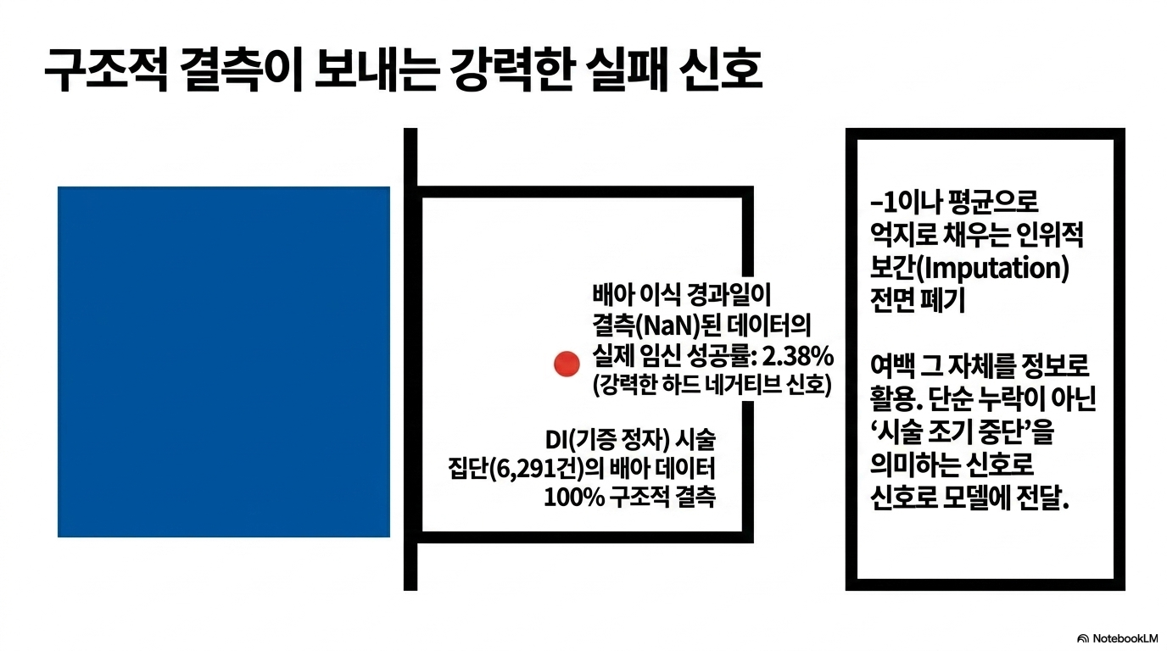
데이터탐색
250
90
Notes:
본격적인 탐색에 앞서 데이터의 구조를 파악했습니다.
제공된 데이터는 약 25만 건의 난임치료데이터로서 지금까지와는 차원이 다른 규모를 자랑하고 있었습니다.
일단 피처가 너무 많아서 감당이 힘들 정도.
우선 주말에는 용어정의와 함께 논문 등 참고 자료를 검색하고 데이터셋 자체에 익숙해지기로 했습니다.
결과, 이 데이터는 영국의 HFEA 데이터를 기반으로 한 것이었고,
환자 이력, 불임 원인, 시술 프로토콜 등 핵심 피처들로 실험을 진행한 ‘생존아 출산 예측 딥러닝 파이프라인 연구’라는 Arezoo Borji의 논문을 찾을 수 있었습니다.
해당 논문에서는 이 데이터에 ‘45개의 핵심 피처 축’이 있으며, 정교한 피처엔지니어링과 결측치 처리를 통해 TabTransformer 모델로 자그마치 AUC 0.997을 달성했다는 낭보가 있었습니다.
여기서 우리의 첫번째 헬게이트가 열립니다.
최상한은 0.997 이다.
모든 피쳐가 필요하지는 않다.
결측치 보간은 매우 중요하다.
이 데이터는 아시다시피, 클래스 불균형이 성공 : 실패 = 1:3 정도로 불균형이 심한 상황이었지만, 이는 실제 현실의 보조생식술(ART) 성공률 패턴과 정확히 일치하는 자연스러운 분포입니다.
하지만 결측치를 대거 포함한 피처가 많아서 개별 피처 간의 단순 피어슨 상관계수를 구하려 했을 때,
피처 간 영향도가 심하게 왜곡되는 첫 번째 난관에 직면하게 됩니다.
이 왜곡을 없애기 위해서 그간 배웠던 모든 결측치 처리방식을 실험함과 동시에 MissForest라는, 위 논문에서 소개된 방법을 이용하여 보간을 진행했으나,
평가결과는 도리어 하락하는 엔딩을 맞이했습니다. (여기까지 모델 v20~30 정도를 허비)
게다가 실제 데이터를 채워 나가는 단계에서 변수 간의 상관관계나 기여도가 모델에 따라 널뛰기를 하는 큰 난관에 부딪혔습니다.
이 즈음에서 찾아낸 최신 글로벌 메타 분석 연구에 따르면, 비슷한 데이터셋을 사용하여 진행한 기존 AI 기반 배아 평가 도구들의 평균 진단 예측력(AUC)은 약 0.70 수준이었다는 것을 확인.
우리가 현재 진행하던 방식과 논문과의 방식을 비교하던 중 중대한 차이점을 발견.
우리는 트리모델을 기본모델로 사용하고 있다.
트리모델은 풍부한 피처셋을 주었을 때 제기능이 발휘된다.
결측치처리는 중요하지 않다(특히나 부스팅계열의 모델에서는)
논문에서 얻었던 지식들은, 의학도메인관련 지식을 제외하고 전면폐기.
순수했던 그시절로 다시 돌아가기로 결정.

Slide 4
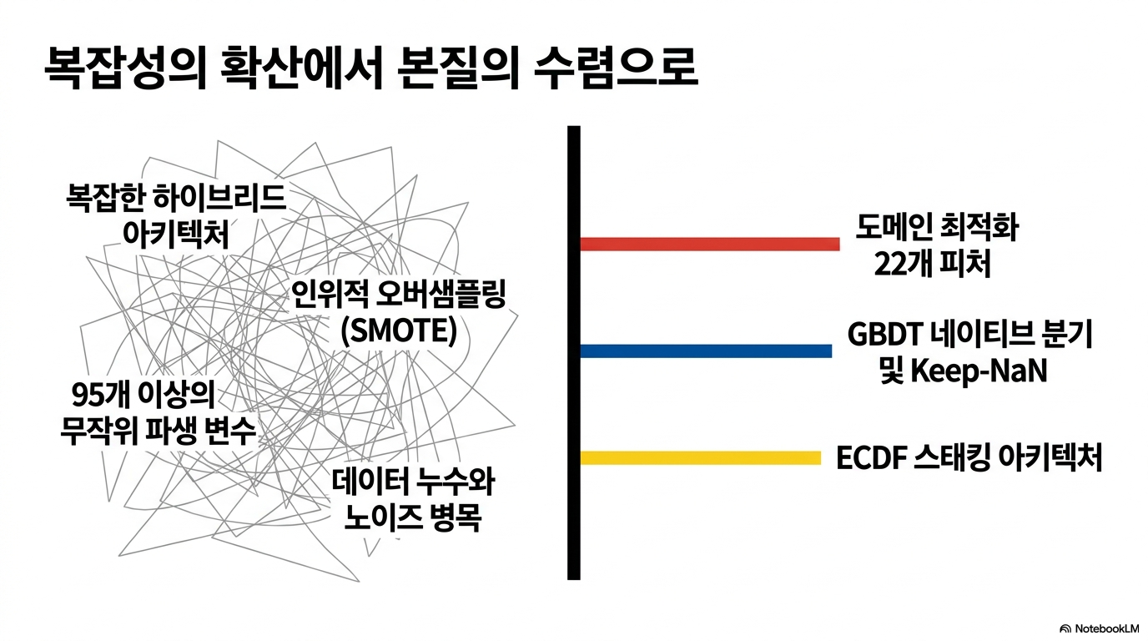
데이터 전처리
Notes:
모델의 특성을 파악하게 되자, 억지로 데이터를 끼워 맞추던 SMOTE, MissForest 등의 방식을 버리고,
Stratified K-Fold로 검증 비율을 맞추고 데이터 내에 숨겨진 '실패의 진짜 신호'를 찾는 방향으로 선회하자,
그간 크게 신경쓰고 있지 않던 것들이 눈에 들어오기 시작했습니다.
DI/IVF 분기 : 불균형이 심하고 반영되는 피처의 종류도 전혀 다른 ‘전혀 다른 유형'의 데이터로 인식하고 2개 방식에 따른 분기를 만들었습니다.
여기서 조금 더 발전하여 Di/icf+신선배아, IVF+동결배아 등 여러 분기를 나눠 실행도 해 보았으나 이렇다 할 성과를 얻지 못함.
기본모델인 lightGBM 에서 가장 큰 기여도를 보였던 22개 피처를 중심으로 나머지 피처를 하나씩 더하가는 방식으로 피처셀렉션을 진행.
사실은 GA, GAIN, PSO등 좀 더 세련된 방법도 진행을 했으나 성능상의 큰 차이를 체감하지 못하여 시간상 폐기.
이렇게 한없이 진행되었던 ‘유효피처찾기'는 어느정도 가닥을 잡기 시작했습니다.

Slide 5
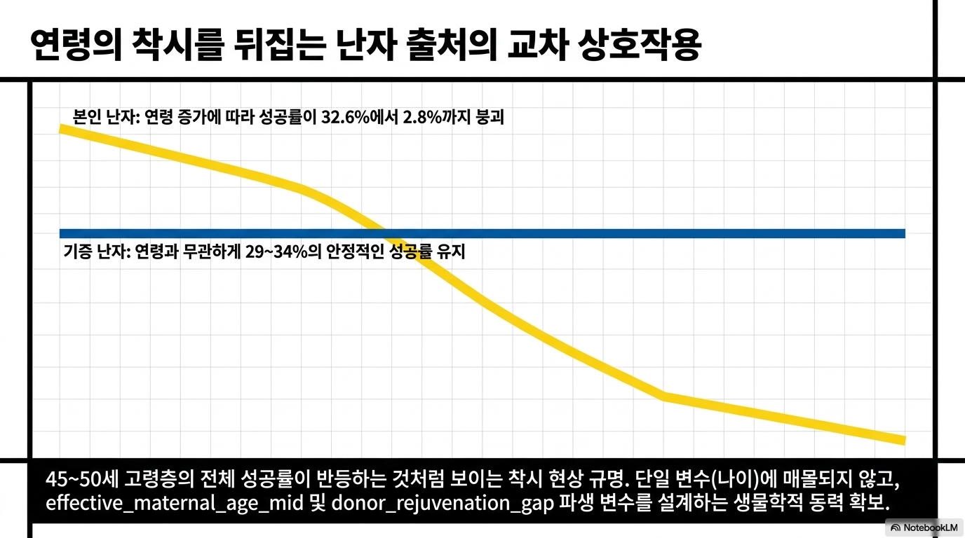
데이터탐색
Notes:
이제 결측치는 그냥 간단히 NaN 처리를 하고 파생피쳐를 늘려야 한다는 길로 접어들게 됩니다.
SMOTE 등 인위적 오버샘플링을 배제((-0.027급락))하고, 원본 데이터의 구조적 의미를 유지하는 방향 선택
우선은 각 인공시술관련 논문을 참고하여, 인공시술시 진행되는 흐름에 따라 데이터를 재배치하고,
각 피처마다 상관관계가 짙은 것끼리 묶기 시작했고,
그렇게 묶어진 피처들로 새로운 상관관계를 발견했습니다.
여성의 나이와 생성된 배아 수는 임신 성공을 가르는 가장 강력한 지표이며 저희 데이터에서도 연령에 따른 극단적인 성공률 차이를 확인했습니다. 이외에도
—보충필요시
분석 결과, 배아 관련 정보가 결측된 데이터는 시술이 조기 중단되었음을 의미하는 강력한 하드 네거티브 신호였습니다
더 나아가 가장 핵심적인 **'심슨의 역설'**을 데이터로 증명해 냈습니다. 연령이 높아질수록 성공률은 붕괴하지만, '기증 난자'를 사용한 그룹은 나이와 무관하게 30%대의 성공률을 안정적으로 방어하고 있었습니다
이는 단편적인 상관계수 분석을 넘어, 변수 간의 복잡한 상호작용을 반영하는 정교한 파생 피처 엔지니어링이 필수적이라는 결론으로 저희의 시각을 완벽히 수렴시켜 주었습니다

Slide 6
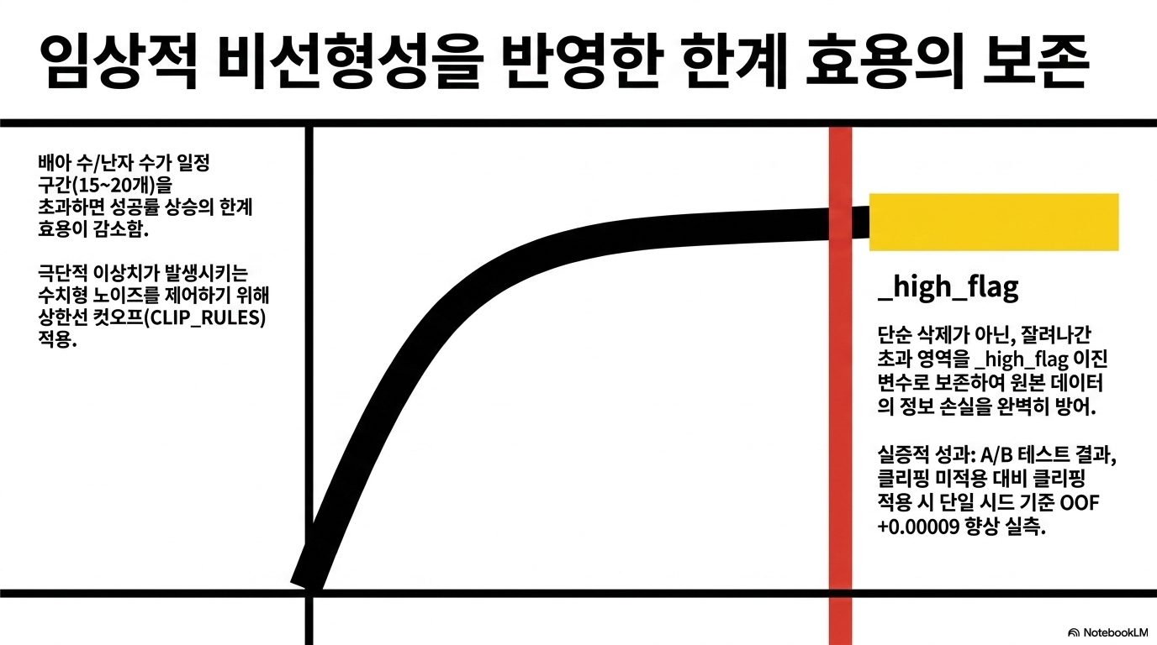
Notes:
고령여성 + 기증난자는 다른 여하간의 조건에도 불구하고 성공확률이 일반의 경우와 비슷하게 유지된다.
채취된 난자의 수가 많다고 무조건 좋은 것은 아니다(여성질환의심, 15~20개 부근에서 성공률 상승의 한계 효용이 감소(Saturation)) >> 한계효용원칙 반영
유전자검사, 치료여부는 성공/실패와 관련이 깊다
등등 유의미한 피처셋을 발견할 수 있었습니다.
이러한 심화 분석을 바탕으로, 특정 조건에서 성공률이 38.9%까지 치솟는 '골든 룰(Golden Rule)' 집단과
8.5%로 급감하는 '고위험(Dead End)' 집단을 명확히 규명할 수 있었습니다.
여기서 제 2차 지옥이 시작됩니다.
이제 피처엔지니어링으로 점수가 올라간다는 것을 확인하자 오만가지 가설과 조합으로 한떄 피처가 200여개까지 늘어났고
그만큼 훈련시간은 늘어나고 잠은 줄어들기 시작… 말이 없어지기 시작했습니다.
다행히 Mamadou Maladho Barry의 결측치 연구(GAIN)라는 논문에서 얻은 통찰을 바탕으로 결측치를 무작위 누락이 아닌 '강력한 임상적 신호'로 재해석하면 된다는
공식적 확인을 받고 나서, 피처를 무작정 늘리는 것보다는 향후 모델이 집중적으로 파고들어야 할 타깃 피처그룹을 수렴해 나가야 한다는 것으로 방향을 틀 수 있었습니다.

Slide 7
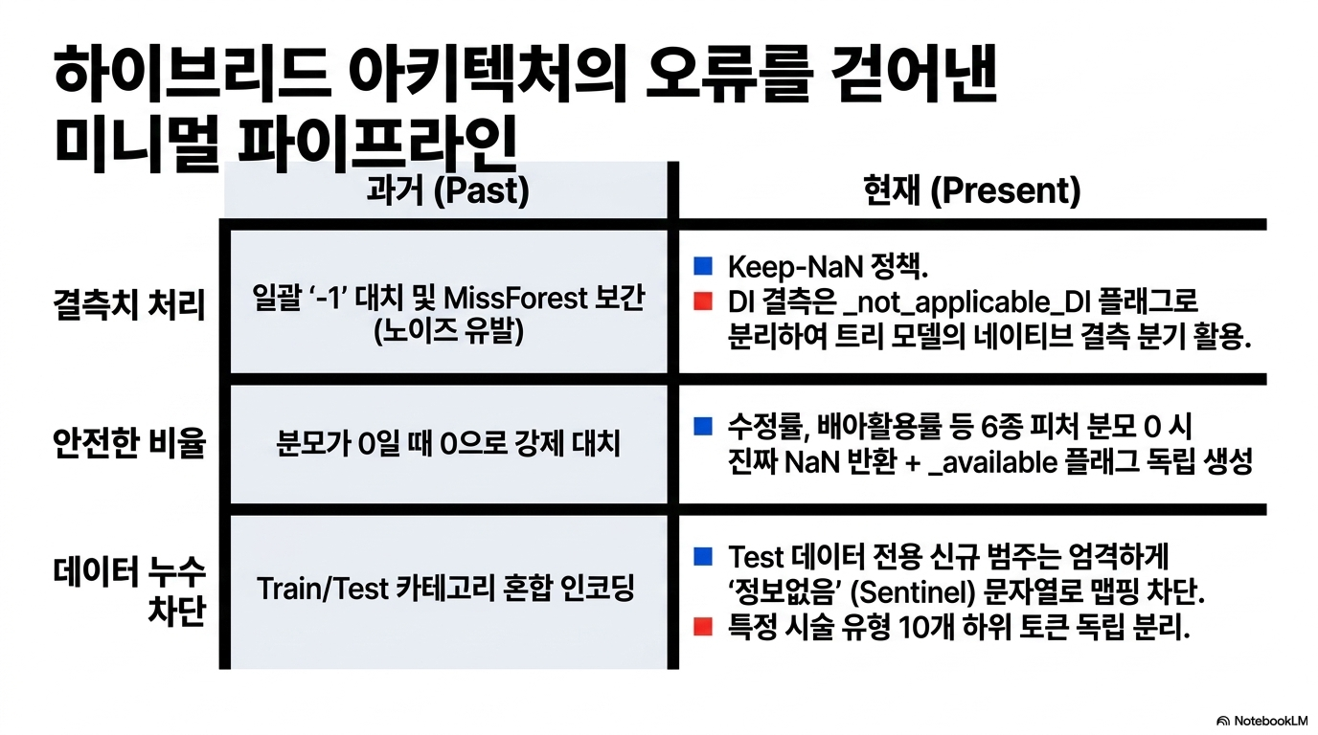
Notes:
저희의 경우, 피처셋과 모델링은 거의 동시에 진행되었는데요,
처음에는 대뜸 선형회귀부터 시작했습니다
수치데이터가 꽤 많았고,
다른 것들도 순서형범주를 잘 짜면 인코딩을 통해 충분히 ‘성공률'로서 계산이 가능할거라 생각했기에 충분히 점수화가 가능할거라 생각했거든요.
그런데 한계를 바로 느꼈어요.
데이터가 불균형하고(imbalance), missing value가 많아서 단순히 평균으로 채우니 중요한 신호를 놓쳤습니다.
특히 배아 이식 경과일이 비어있는 경우 성공률이 2.4%밖에 안 되는데, 그걸 무시하니까 ROC-AUC가 0.68 언저리로 떨어져버리는…
그래서 첫 번째 변경을 했습니다.
기본 부스팅 3대장 모델 (Logistic Regression, Random Forest)
또한 피처도 Missing value를 단순 채우지 않고,
“missing 자체를 하나의 특징”으로 만들고, DI 시술인 경우 embryo 관련 feature를 0으로 논리적으로 채웠습니다.
또 class weight를 주고 LightGBM, XGBoost 같은 ensemble 모델도시도 해 봤습니다.
드디어 앞에서 말씀드린 피처셋 변경(핵심피처셋 + 시술흐름을 고려한 파생피처셋)으로 0.741 대로 진입했습니다.
—
모델 변경으로 탄력을 얻자, 초반에 버렸던 신경망이나 트랜스포머 계열이 또다시 유혹을 시작했고…
그 다음에는 더 복잡한 패턴을 잡기 위해 Neural Network와 Hybrid 모델을 시도했습니다.
ANN 단독이나 ANN + XGBoost stacking까지 진행을 해봤는데,
한계는 tabular 데이터에서 NN이 쉽게 overfit 되고, 해석하기 어렵다는 점 때문인지… 점수는 0.740 대를 넘지 못했습니다.
무엇보다 Tree 모델만큼 안정적이지도 않았고 시간이 너무 많이 걸렸죠.
—
이후 딥러닝과 기왕에 만들어 둔 트리를 결합하기 위해 MLP, EBM 등 가용한 수많은 아키텍처를 확장해 실험했습니다
. 그러나 충격적이게도, 알고리즘을 아무리 바꿔도 예측값들이 0.96 이상의 높은 상관계수를 보이며 동일한 오답을 내는 동조화 현상에 직면했습니다
. 이를 통해 진정한 모델 다양성은 알고리즘 형태가 아닌 '투입되는 피처의 질'에서 나온다는 결론을 내렸습니다
. 최종적으로 트리의 기본기인 GBDT 3대장을 중심의 아키텍처로 복귀했지만,
그간 만들어둔 ‘의미형 피처' 들은 살려두기로 했어요. (140~150개정도)
특히 범주형 데이터 학습에 강력한 CatBoost가 저희가 정성들여 깎아낸 '풍부한 피처셋'을 먹고 단독 최고 성능(OOF 0.74076)을 내주었습니다

Slide 8
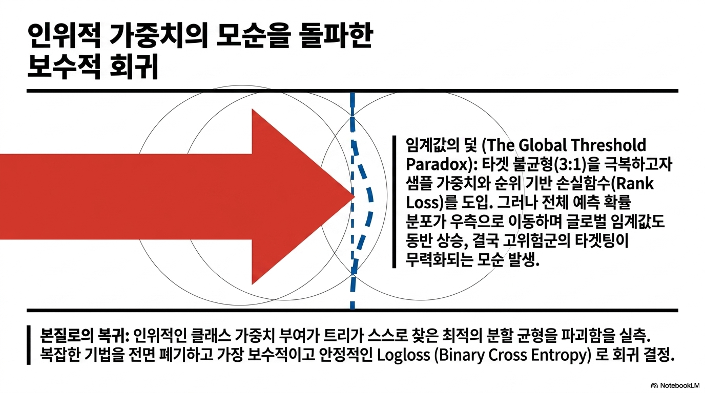
모델링
Notes:
겨우 0.741대에 진입했지만, 그 이상은 쉽지 않았어요.
짜내기에 들어갔습니다.
우선 손실 함수와 최적화 기법으로 포커스를 이동하고, 이동했습니다.
평가지표가 순위를 평가하는 ROC-AUC라는 것을 반영하여
순위 최적화 손실함수인 LambdaRank를 쓰거나
불균형 타깃에 재가중치(scale_pos_weight)를 부여하는 확장을 시도했습니다
다만 고령 서브그룹의 오답률을 낮추고자 샘플 가중치를 3.0배까지 강하게 주는 방법은
전체 예측 확률을 우측으로 이동시켜 **'글로벌 임계값도 동반 상승하는 덫(Paradox)'**에 빠지게 했고,
결국 서브그룹 타겟팅이 무력화되는 모순을 깨달으며 인위적 가중치 조작을 전면 폐기했습니다.

Slide 9
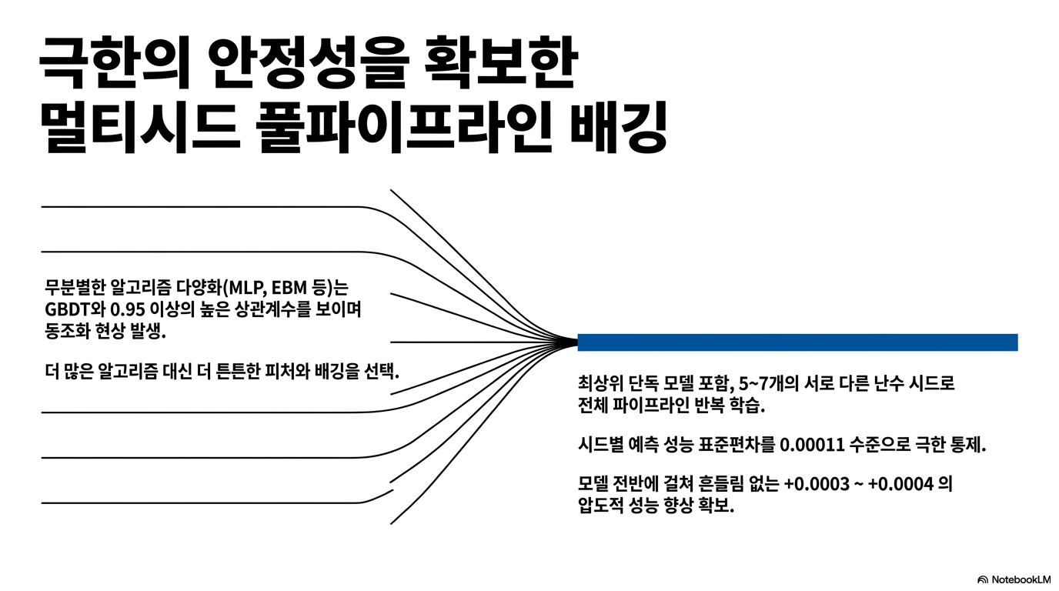
모델링
Notes:
더 나아가, 단일 모델이 갖는 예측 편향을 없애기 위해 5개에서 7개의 서로 다른 난수 시드로
파이프라인 전체를 반복 학습하고 이를 평균 내는 **'멀티시드 풀파이프라인 배깅'**을 최종 전략으로 수렴시켰습니다.
단일 난수 시드로 학습할 경우,
단순히 운에 의해 데이터가 어떻게 쪼개지느냐에 따라 모델 성능 평가가 널뛰는 심각한 불안정성이 있었습니다.
이를 돌파하기 위해 불균형 타깃을 균등하게 분배하는 Stratified 5-Fold를 기본 베이스로 세팅했습니다.
그 대신 파라미터 튜닝 시 발생하는 난수 노이즈를 원천 통제하기 위해,
서로 다른 5개에서 7개의 시드(Seed)를 학습하여 평균을 내는 '멀티시드 배깅' 최적화 기법을 도입했습니다
이 기법은 저희 프로젝트 내내 흔들림 없는 성능 향상을 보장해 준 가장 강력한 최적화 무기였습니다
저희는 실측을 통해 이 기법이 성능 표준편차를 0.00011 수준의 미세한 노이즈로 억제해 준다는 것을 증명했고,
이후 가장 확실한 성능 향상의 기반이 되었습니다

Slide 10
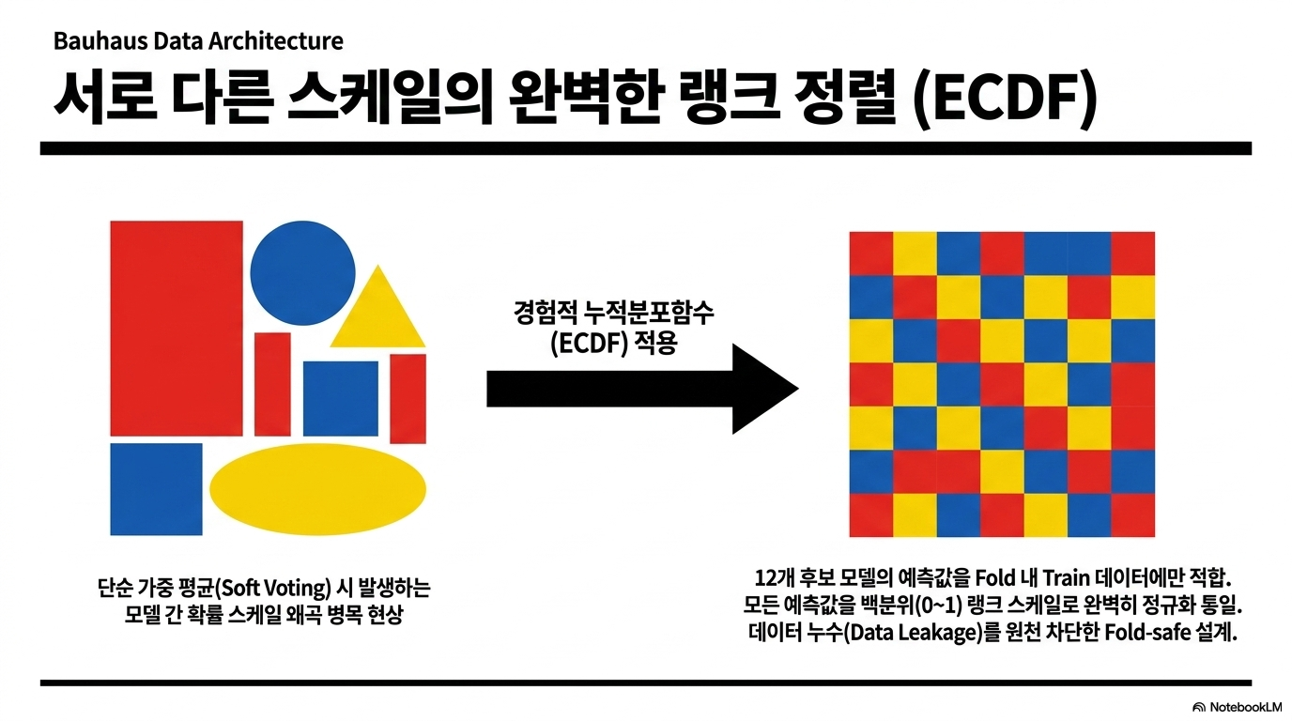
Notes:
앙상블 성능 개선 — 최종 아키텍처
저희는 알고리즘도 다르고, 피처 가공 방식도 다르고, 학습 목표도 다른 12개의 모델을 만들어 다양성을 확보했습니다.
(예: CatBoost 멀티시드, LightGBM, XGBoost, Rank 학습 모델, Neural Net 등)
하지만 이들의 예측 확률을 단순 가중 평균하는 것에는 한계가 있었습니다.
모델마다 예측값의 스케일(감각)이 달라 결과가 왜곡되는 문제가 발생했기 때문입니다.
ECDF 백분위 변환 — “다른 줄자를 같은 단위로 바꾸기”
12개 모델은 각각 0~1 사이의 확률값을 내놓지만, 모델마다 “감각”이 달랐습니다.
어떤 모델은 0.6만 나와도 높은 확신을 보였고, 어떤 모델은 0.4만 나와도 비슷한 수준으로 판단했습니다.
이 상태로 단순 평균을 내면 “감각이 다른 잣대”를 그대로 섞는 셈이 되어 왜곡이 생깁니다.
ECDF(경험적 누적분포함수)는 이 문제를 해결해줍니다.
각 모델의 예측값을 “전체 중에서 몇 번째로 높은 값인가(백분위)”로 변환해주는 것입니다.
예를 들어 “키 175cm”라는 절대값 대신 “전체에서 상위 30%”로 바꾸는 것과 같은 원리입니다.

Slide 11
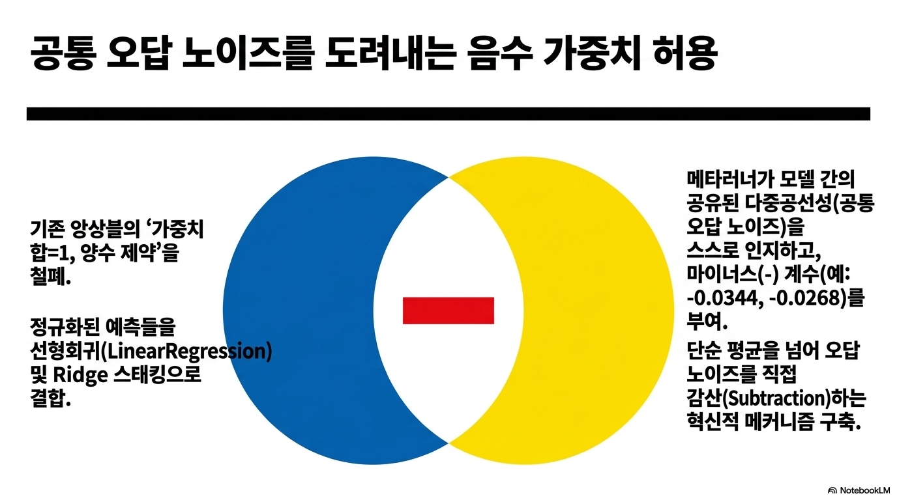
Notes:
이를 해결하기 위해 ‘ECDF Rank Stacking 아키텍처’를 도입했습니다.
먼저, 각 모델의 예측값을 경험적 누적분포함수(ECDF)를 통해 백분위수 스케일로 완벽히 정규화했습니다.
이렇게 서로 다른 모델들의 예측을 동일한 척도로 맞춘 뒤, 결합 가중치의 합이 1이어야 한다는 고정관념을 깨고, 음수 가중치까지 허용하는 선형회귀 메타러너로 모델들을 결합했습니다.
음수 가중치의 시너지와 최종 성능
이 음수 가중치는 모델들이 공통으로 범하는 오답 노이즈를 서로 상쇄시키는 강력한 시너지를 발휘했습니다.
실제로 선형회귀 메타러너는 alpha_cat에 -0.0344, catboost_bagged에 -0.0268이라는 음수 계수를 부여하며,
겹치는 노이즈(Redundant Signal)를 효과적으로 Cut-off 시켰습니다.
‘확률값을 위한 특별한 스케일러’인 ECDF와 음수 가중치를 허용한 선형 메타러너를 결합한 이 아키텍처 덕분에,
최종 OOF 0.74098, 리더보드 4위라는 성과를 달성하며 기나긴 모델링 여정을 성공적으로 마무리할 수 있었습니다.

Slide 12
최종전략
Notes:
중요한 안전장치로, 백분위 기준은 학습용 데이터(80%)의 분포만 보고 만들었으며,
검증용·테스트 데이터는 그 기준에 맞춰보기만 했습니다. 이는 데이터 누수를 철저히 방지하기 위함입니다.

Slide 13
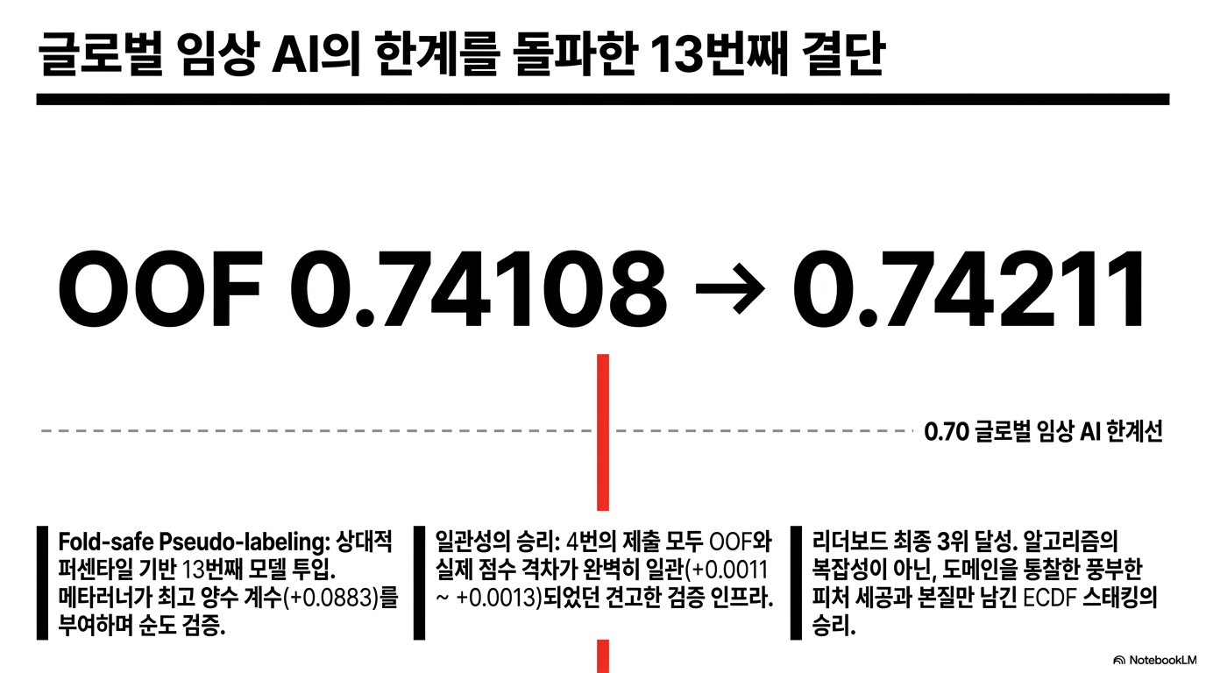
4

Slide 14
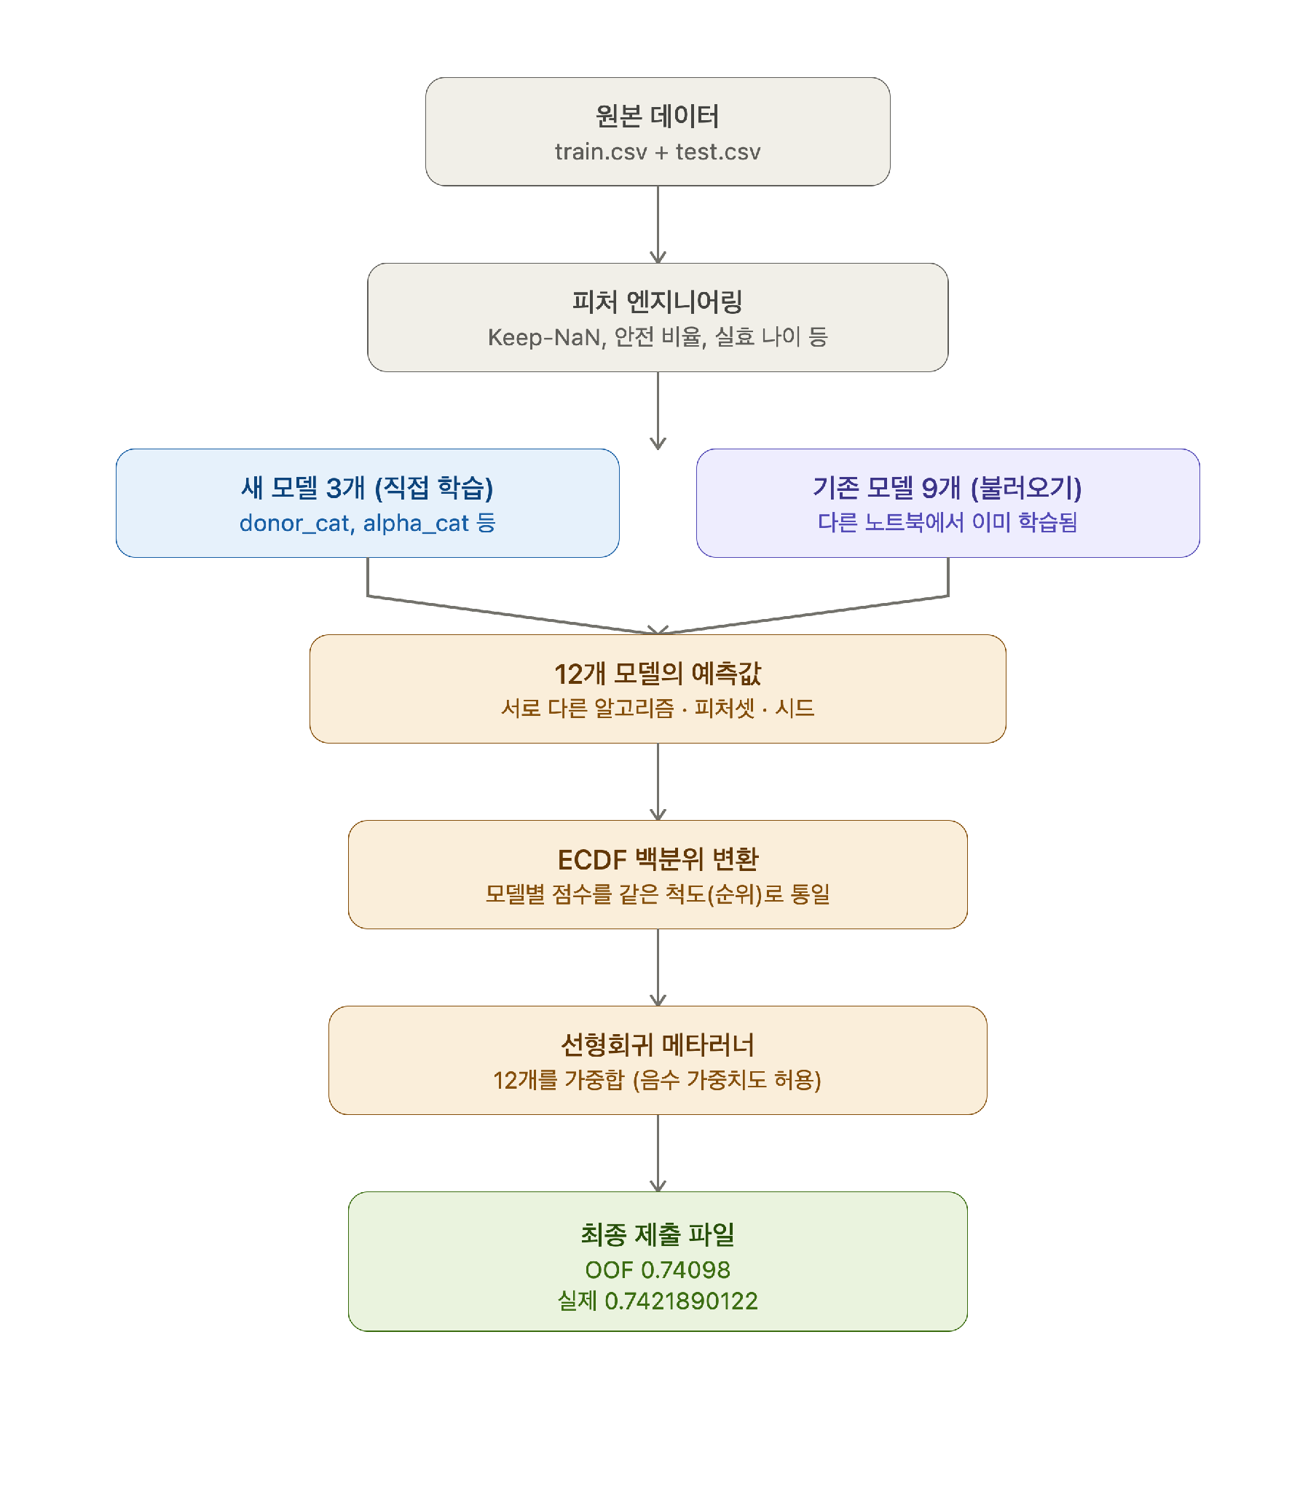
최종모델
Notes:
이 리포트에 담긴 핵심 전략은 크게 **'도메인 맞춤형 피처 정예화'**와 **'다중공선성 노이즈를 제어하는 독창적 스태킹 메커니즘'**으로 요약할 수 있습니다. 자세한 4가지 핵심 전략은 다음과 같습니다.
1. 풍부한 피처 엔지니어링 (Rich Feature Set)
단순한 일괄 대치를 버리고, 임상 도메인 지식을 바탕으로 피처를 정밀하게 깎아낸 6가지 핵심 기법을 도입했습니다
Keep-NaN 정책: 기증 정자(DI) 시술에서 발생하는 배아/난자 관련 구조적 결측치를 무작위 값(-1 등)으로 채우지 않고 진짜 결측(NaN)으로 유지했습니다
. 여기에 _missing 또는 _not_applicable_DI 플래그를 추가해 트리 모델이 네이티브하게 결측 분기를 학습하도록 했습니다
.
아웃라이어 클리핑 & 플래그: 총 생성 배아 수처럼 비정상적으로 높은 극단값(예: 40 이상)에 상한선을 적용해 자르고(Clipping), 원래 상한선을 넘었음을 뜻하는 _high_flag를 별도로 부여하여 노이즈를 통제했습니다
.
안전한 비율(Safe Ratio): 수정률, 배아 활용률 등을 계산할 때 분모가 0이거나 결측치일 경우 임의의 0으로 덮어씌우는 대신, 진짜 NaN으로 두고 _available 플래그를 분리해 생성했습니다
.
실효 모성 나이 (Effective Maternal Age): 기증 난자를 사용한 환자의 경우, 본인의 원래 나이 대신 '기증자의 연령 중간값'으로 나이를 덮어씌워 생물학적 실효 나이를 반영했습니다
. 더 나아가 환자와 기증자의 나이 차이를 계산한 donor_rejuvenation_gap(회춘 갭) 피처도 추가했습니다
.
시술 유형 세부 토큰화: 복잡한 시술 텍스트에서 IVF, ICSI, BLASTOCYST(배반포) 등의 하위 키워드를 뽑아내어 독립된 바이너리 플래그(0/1)로 쪼개어 주입했습니다
.
네이티브 Categorical Type 적용: 범주형 데이터를 단순 정수로 변환하는 LabelEncoder 대신 Pandas의 Categorical 데이터 타입을 사용하여, CatBoost와 LightGBM이 자체적인 범주형 분할 알고리즘을 최대한 활용하게 했습니다
.
2. 강력한 코어 모델 구축: donor_cat과 멀티시드 배깅
위에서 완성한 '풍부한 피처셋'을 범주형 데이터 학습에 가장 강력한 CatBoost 모델에 주입했습니다
.
단일 난수 시드로 인한 평가의 흔들림을 막기 위해 7개의 서로 다른 시드로 학습한 뒤 이를 평균 내는 **'멀티시드 배깅(Multi-seed Bagging)'**을 적용했습니다
.
결과적으로 이 donor_cat 모델은 다른 어떤 복잡한 앙상블 조합보다도 뛰어난 **단일 모델 최고 점수(OOF 0.74076)**를 기록하며 2차 개선의 가장 든든한 뼈대가 되었습니다
.
3. 한계 돌파 메커니즘: ECDF 랭크변환 + 선형회귀 스태킹
가장 혁신적인 변화는 12개에 달하는 앙상블 후보 모델들을 엮는 '스태킹(Stacking) 메커니즘'의 교체입니다. 기존 단순 가중 평균(Soft Voting)의 스케일 왜곡 문제를 다음 2단계로 완벽히 타파했습니다
.
ECDF(경험적 누적분포함수) 랭크 정규화: 다양한 트리/신경망 모델들이 뿜어내는 각기 다른 스케일의 예측 확률을 백분위 랭크(0~1)로 완벽하게 동일 선상에 맞췄습니다
. 이때 데이터 누수를 막기 위해 철저히 Train 데이터셋에만 ECDF를 적합시켰습니다
.
음수 계수를 허용하는 Linear/Ridge 메타러너: 각 모델의 가중치 합이 1이어야 한다는 기존의 족쇄를 풀고, 음수(-) 계수를 허용하는 선형회귀(Linear Regression) 모델로 12개의 출력을 결합했습니다
. 이를 통해 12개의 모델이 공통으로 범하는 오답(다중공선성 노이즈)을 서로 빼서 상쇄시키는 기적 같은 시너지를 만들어냈습니다
. 추가로 L2 규제가 있는 Ridge 회귀로 검증했을 때도 동일한 스코어 구간을 기록하며 이 결과가 우연이 아님을 증명했습니다
.
4. 규칙 준수(Compliance)와 데이터 누수 완전 차단
흔들림 없는 신뢰도: Fold 별로 완전히 독립된 Nested CV(이중 교차 검증) 구조를 유지한 결과, 프로젝트 전 기간 동안 로컬 점수(OOF)와 실제 리더보드 점수의 격차가 단 한 번의 예외도 없이 +0.0011 ~ +0.0013 범위 내로 완벽히 통제되었습니다
.
결과적으로 이 '2차 스태킹 리포트'의 전략을 통해 OOF 점수를 0.74098까지 끌어올렸으며, 실제 제출 점수 역시 0.7421890122로 크게 도약하며 리더보드 최종 3위를 확정 지을 수 있었습니다

Slide 15
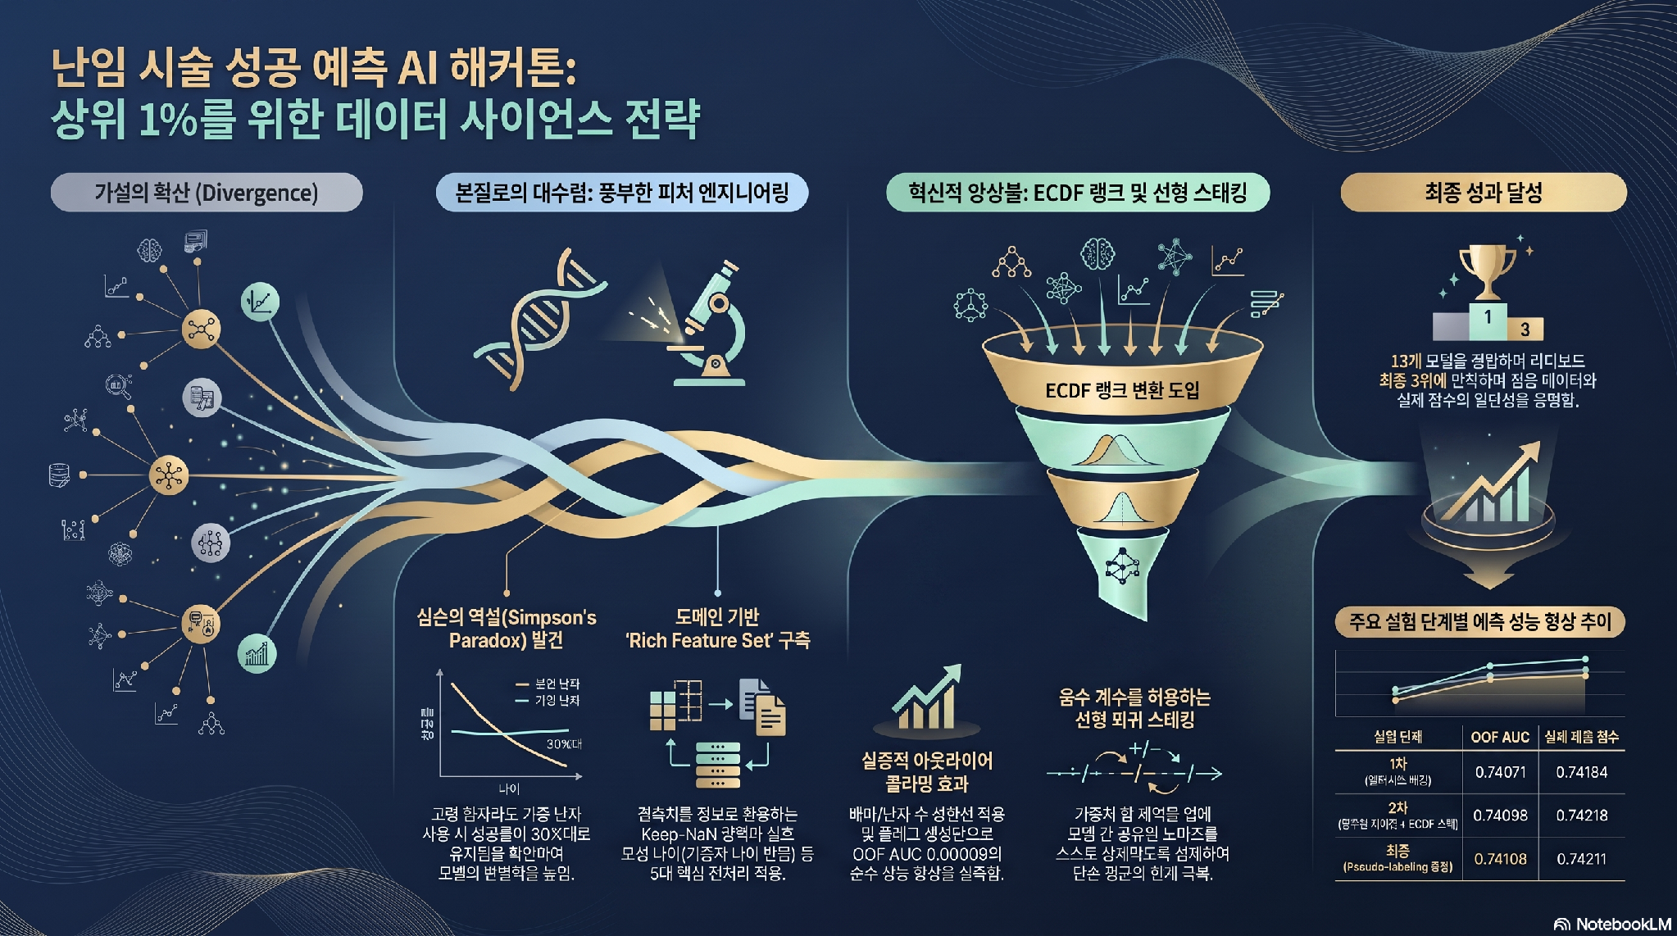
느낀점, 향후 남은 것
Notes:
자료가 다다익선은 아니다.
팀프로젝트이므로, 좀 더 긴밀하게 서로의 코드를 나누며 함께 했다면 서로의 크레딧과 시간을 엄청 아낄 수 있었을 것같다는 깨달음이...
트랜스포머 모델을 마지막까지 적용해보지 못했다.
그래서 현재 방향으로는
Tree Ensemble의 강점(안정성, 해석 가능) + NN의 복잡한 패턴 학습 능력을 결합한 Hybrid / Stacking 접근을 하고 있습니다.
또한 공통조건, IVF, DI 등 각 브랜치를 구성할 수 있는 피처들을 모아서 멀티헤드 어텐션을 돌려보는 것도 성능향상에 도움이 될 듯…하지만 시간이 너무 많이 걸렸다…

